Slide 1
La géographie et son enseignement. Qu’est-ce que la géographie ?
À question simple, réponse complexe

Slide 2
Qu’est-ce que la géographie ?
(en une expression)
www.wooclap.com/UE11EC4CM2

Slide 3
I) La géographie qui caractérise les lieux
1.1. De l’Antiquité aux Lumières
• Les premiers géographes grecs
L’exploration du monde :
« Les Celtes ont une passion pour les bijoux. Ils aiment se couvrir d’or ; ils portent des colliers autour du cou et des cercles d’or aux bras et aux poignets […] Les Gaulois sont passionnés par la guerre, ils se mettent vite en colère et aiment se battre. Si on les excite, ils se ruent tous ensemble à la bataille, sans se cacher et sans regarder à droite ni à gauche. Ils sont simples et très irréfléchis, vantards, barbares et sauvages. »
D’après Strabon (60 av. J.-C. – 20 ap. J.-C.), géographe grec.

Slide 4
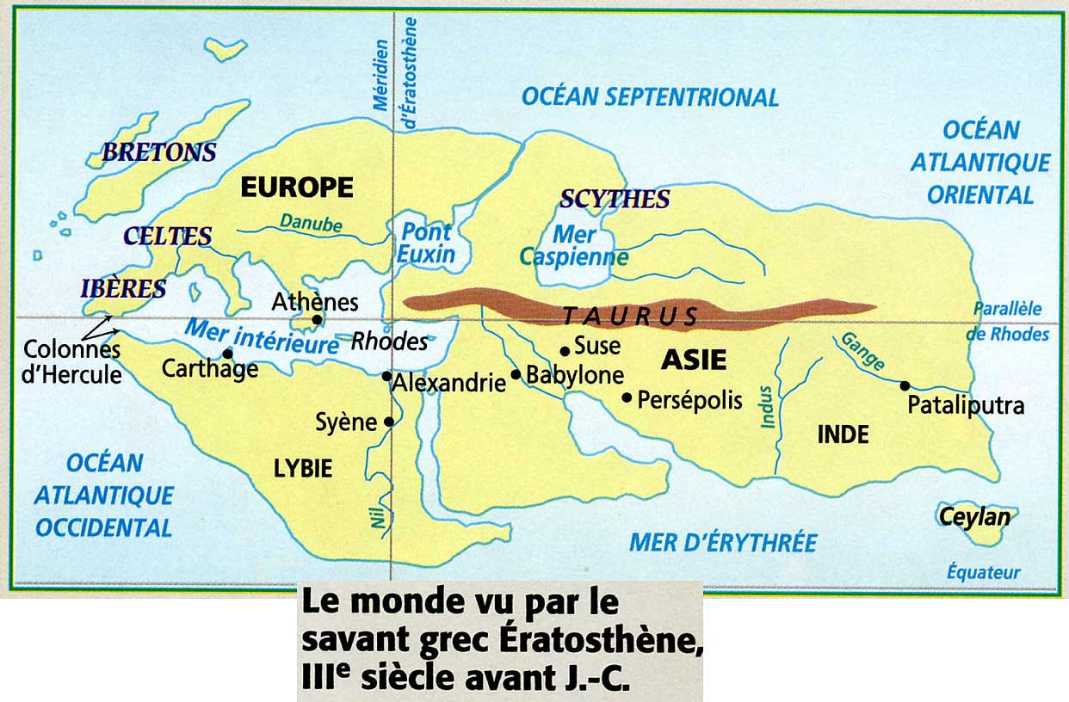

Slide 5
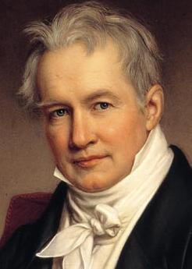
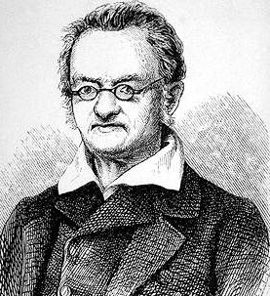
1.2. La question du déterminisme « naturel »
• Les géographes allemands du milieu du XIXème siècle
Alexandre Von Humboldt
Carl Ritter
Le géographe doit analyser « l’influence fatale de la nature » (dixit Carl Ritter) sur les sociétés.

Slide 6
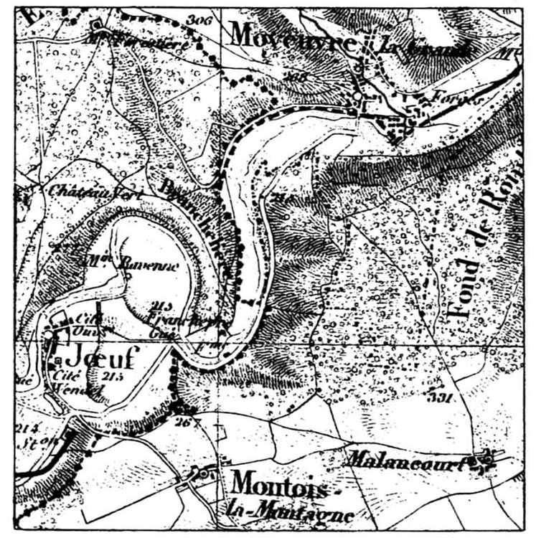
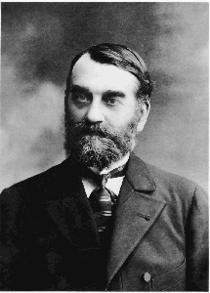
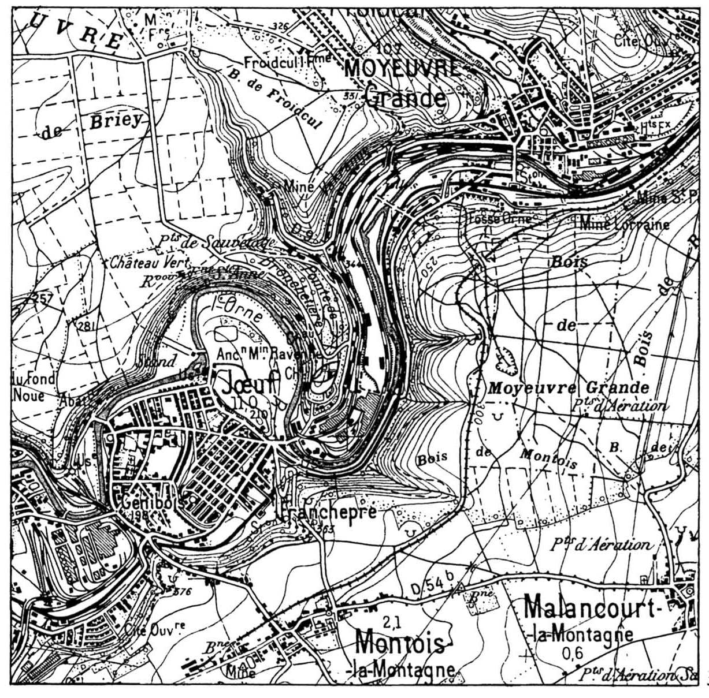
1.3. L’école française de géographie (fin XIXe)
Vidal de la Blache
(1845-1918)
Deux cartes d’état-major datant de la fin du XIXème siècle

Slide 7
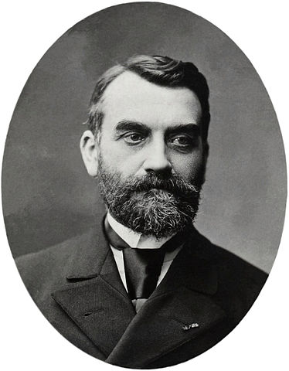
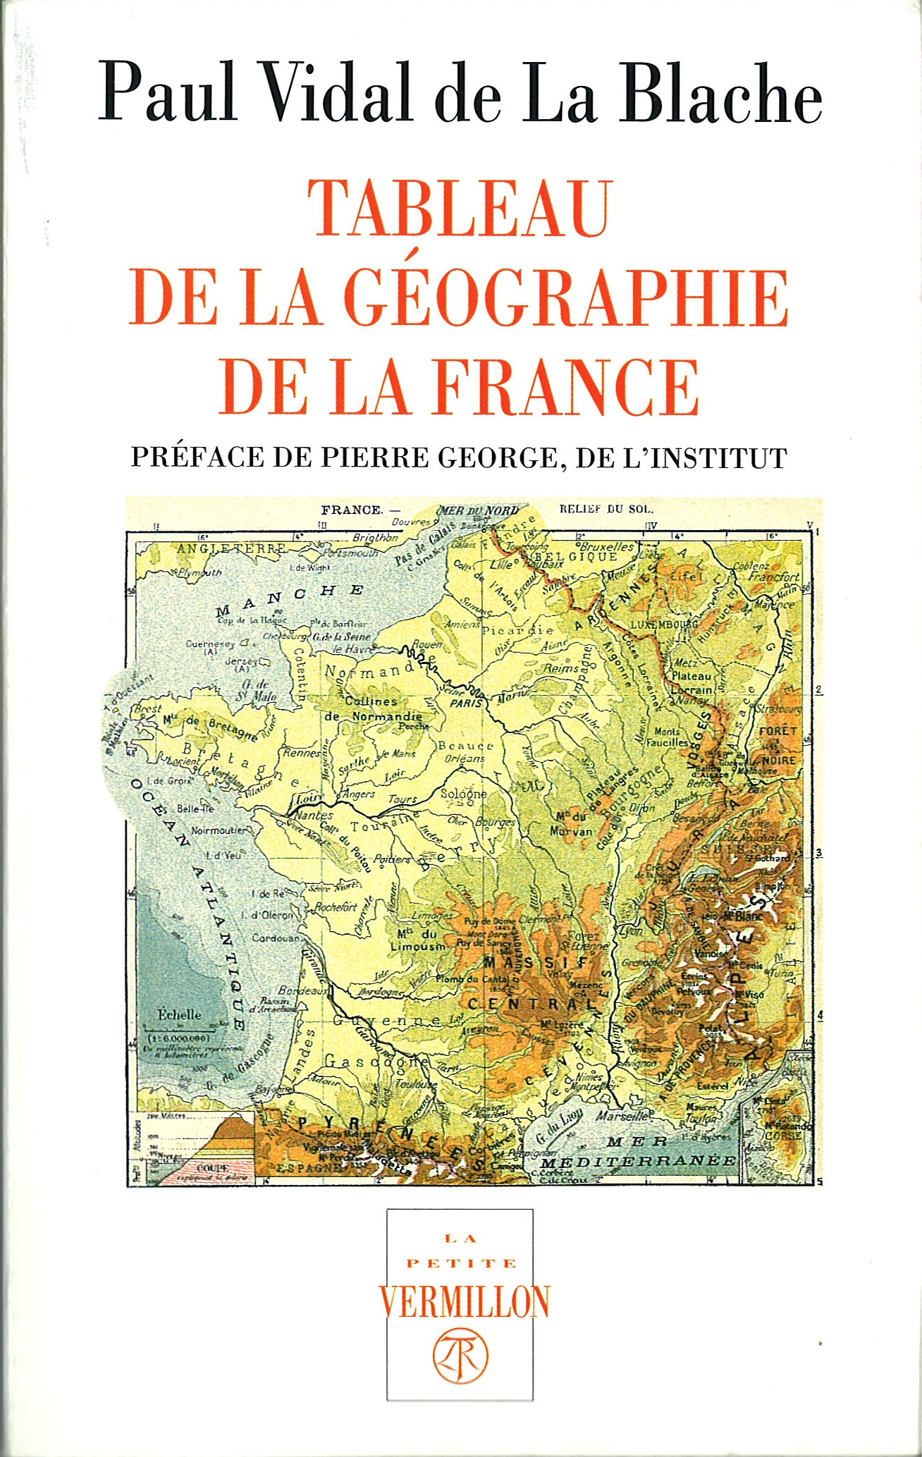
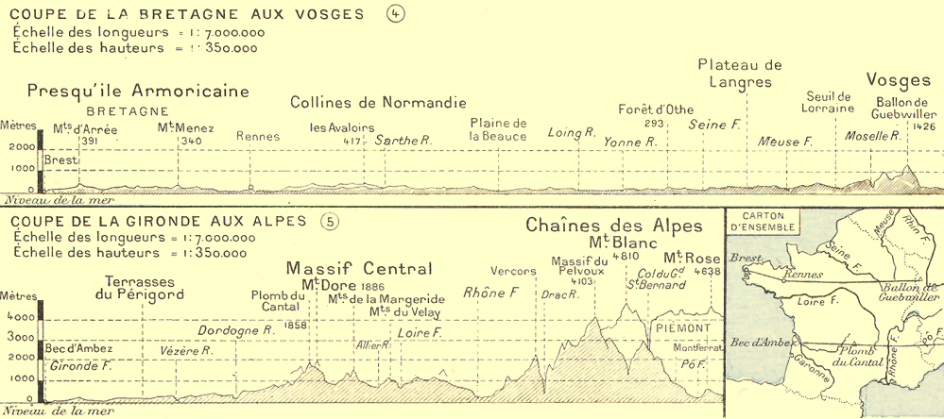
1.3. L’école française de géographie
« L’influence du milieu naturel est souveraine»,
mais les sociétés ont une capacité d’adaptation. C’est le « possibilisme » et non le déterminisme absolu.
Vidal de la Blache
(1845-1918)

Slide 8
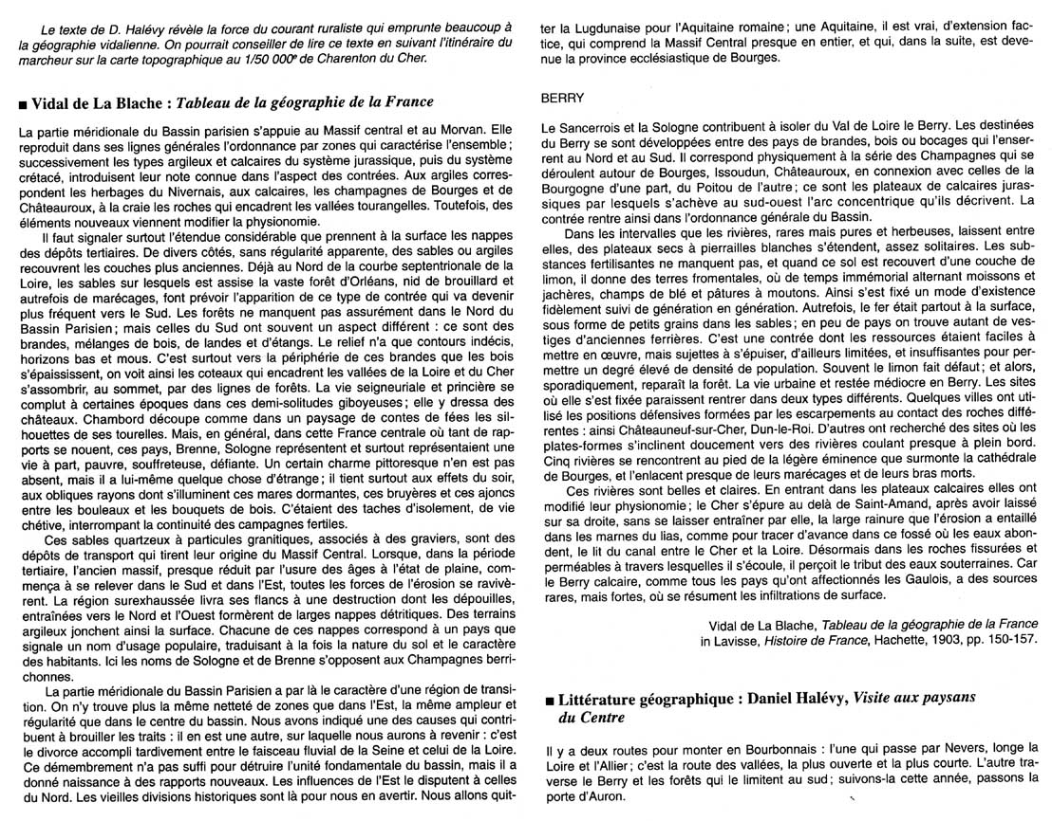
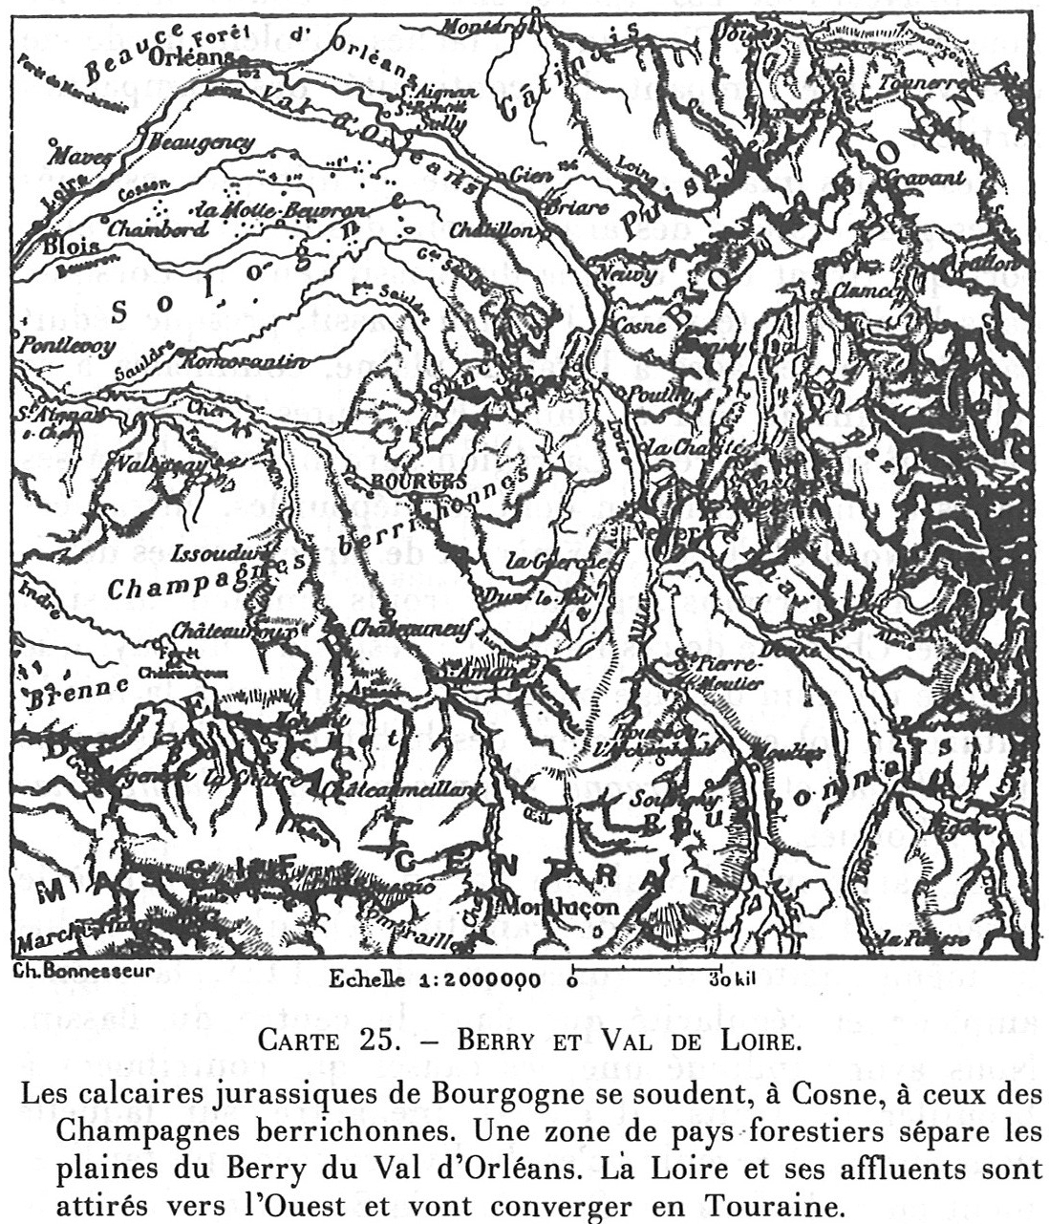

Slide 10
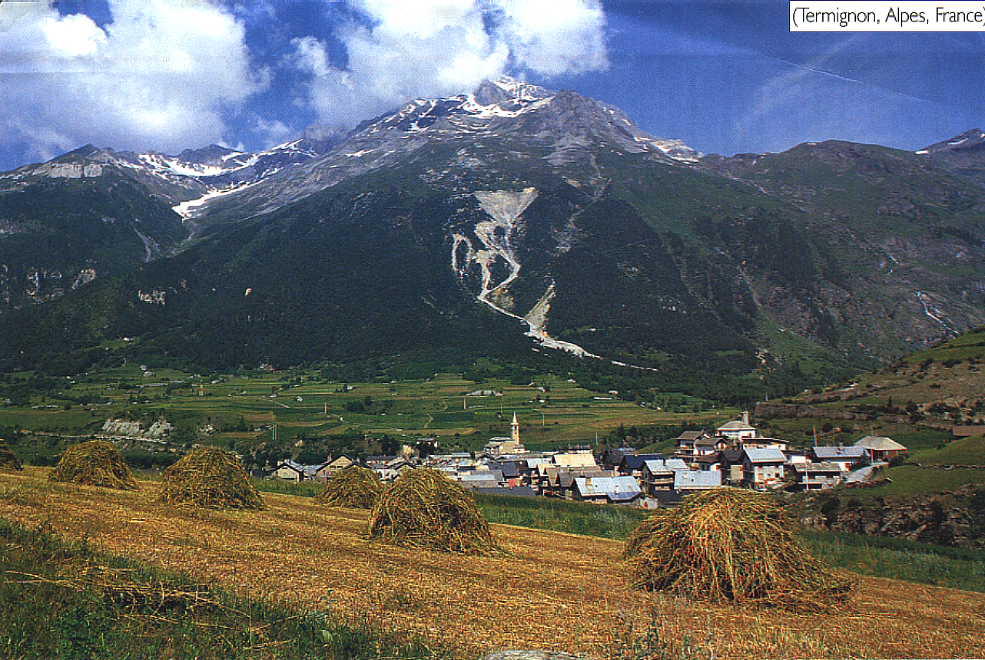
Une approche inductive

Slide 11
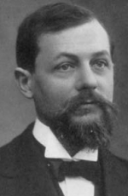
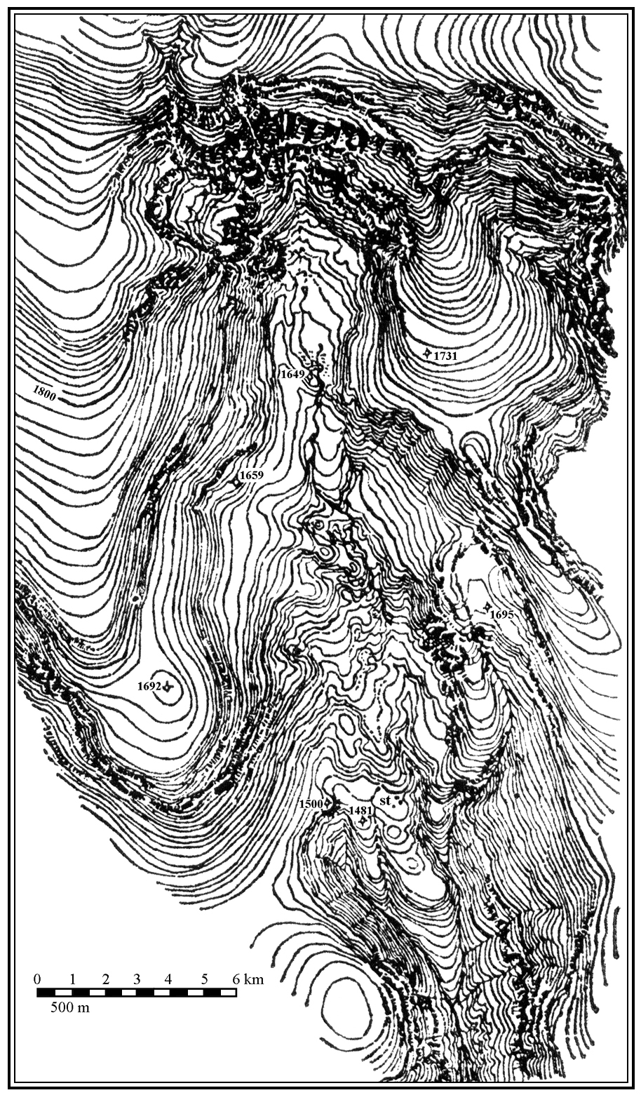
→ L’influence de Vidal de la Blache sur la géographie française jusqu’au milieu du XXe
Emmanuel de Martonne
Une géographie des régions « naturelles »

Slide 12
→ la géographie vidalienne
une géographie qui décrit les relations entre l’homme et la nature (discipline inductive, empirique, carrefour entre les sciences naturelles et les sciences humaines)

Slide 13
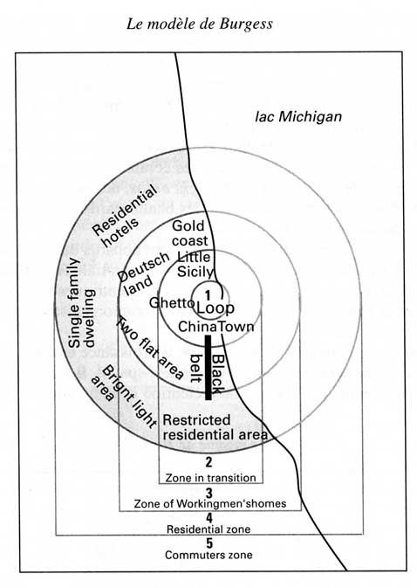
II) La géographie : idiographie ou nomothétie ?
Idiographie : étude descriptive de cas singuliers, isolés sans chercher à en tirer des lois universelles
nomothétie : discipline visant à établir des lois générales à partir de faits constatés (compréhension globale)
2.1. La remise en cause de la
géographie vidalienne
• L’Ecole de Chicago
(sociologie spatiale)

Slide 14
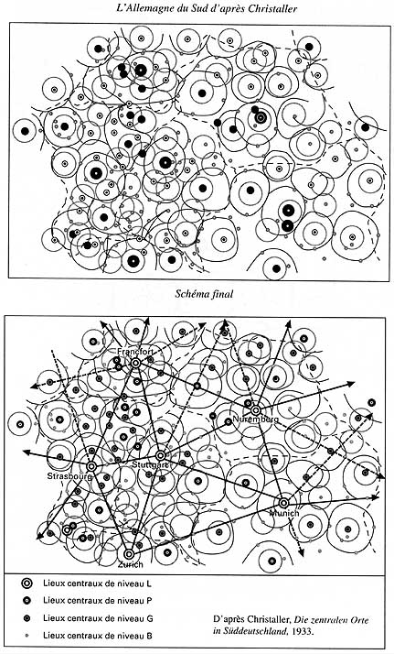
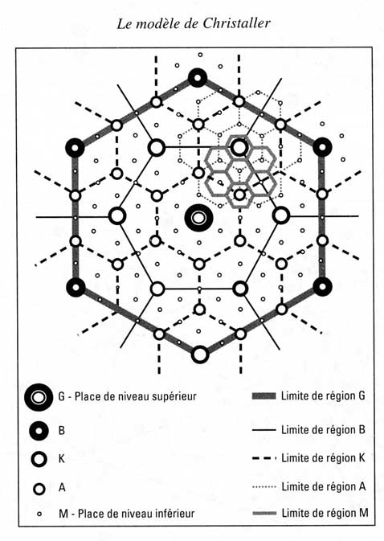
• Les économistes allemands
(théorie de la localisation)
Une approche déductive

Slide 15
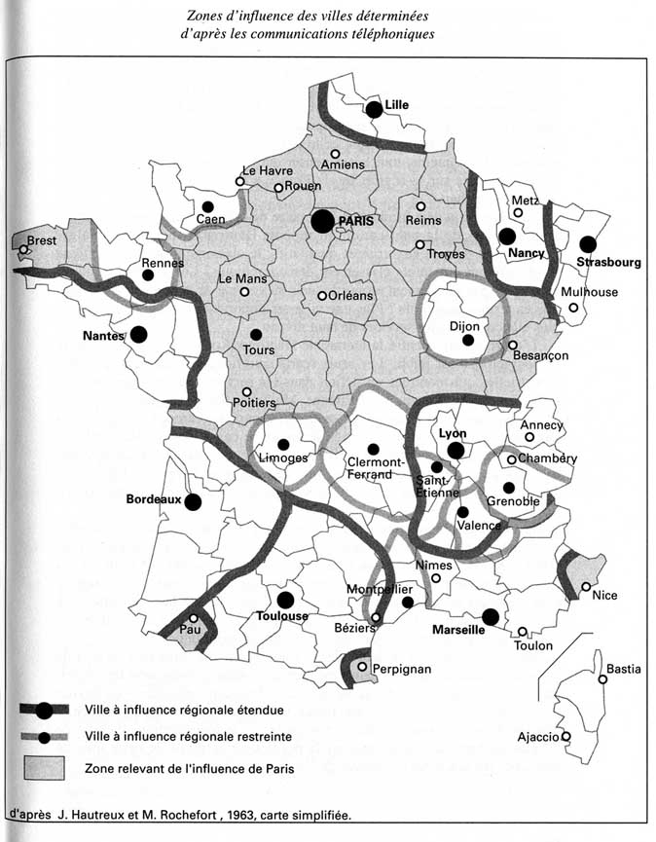
2.2. Différents courants de la géograhie et une menace d’éclatement (1950-2000)
Le courant positiviste qui mesure
→ géographie quantitative, géographie systémique liée à l’aménagement du territoire
L’espace est ordonné par des lois
Carte des zones d’influence des villes en France (1963)

Slide 16
b) Le courant humaniste (« behavioriste ») qui prend en compte les pratiques et les représentations mentales
1974

Slide 17
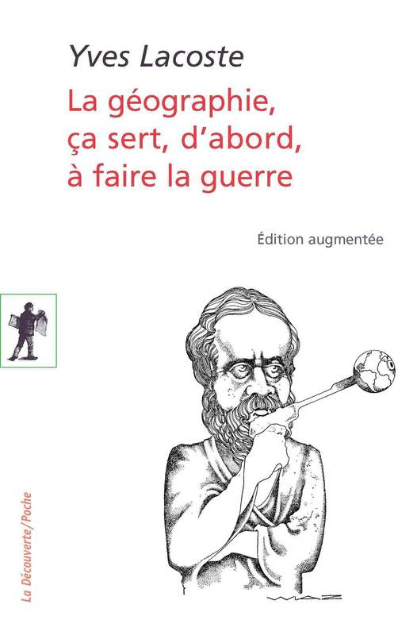
c) Le courant radical (« politique »)
qui met en avant :
les modes de production (marxisme, Pierre Georges)
le développement inégal
la géopolitique (Yves Lacoste)

Slide 18
→ une crise de la géographie (années 1980-1990)
-> désaccord entre géographes autour de ce qu’est l’identité de la géographie, ses méthodes, sa visée, son utilisation…
MENACE D’ECLATEMENT

Slide 19
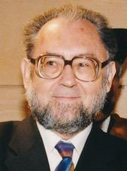
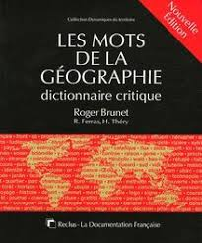
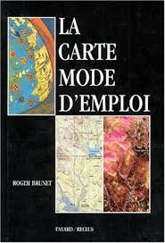
III) La géographie, science sociale
Roger Brunet

Slide 20
III) La géographie, science sociale
3.1. L’espace géographique : un produit social
L’espace géographique n’est pas naturel, il n’est pas le milieu.
L’espace est fait d’acteurs et les contraintes naturelles ne sont pas des acteurs.
→ L’espace géographique est donc produit par les sociétés.

Slide 21
5 forces de construction spatiale
(usages de l’espace)
l’appropriation
L’exploitation (production)
La communication
L’habitation
La gestion
Des acteurs divers :
Etat, collectivités, entreprises, groupes, individus…

Slide 22
→ la géographie étudie donc l’espace organisé par les sociétés humaines :
c’est une science de l’Homme (ou science humaine et sociale) avec le souci de comprendre les dynamiques spatiales à l’oeuvre

Slide 23
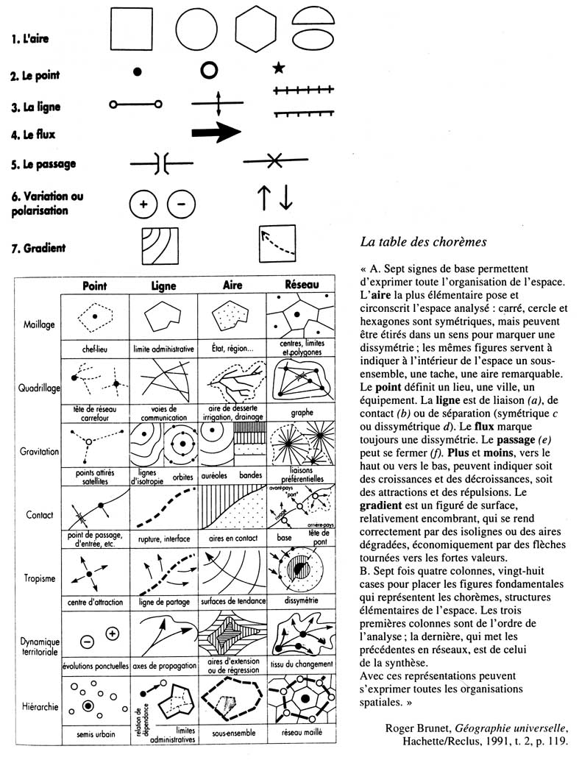
3.2. Les chorèmes et concepts de la géographie de Roger Brunet
4 configurations
chorèmes : formes élémentaires de l’espace constituant un alphabet de l’espace

Slide 24
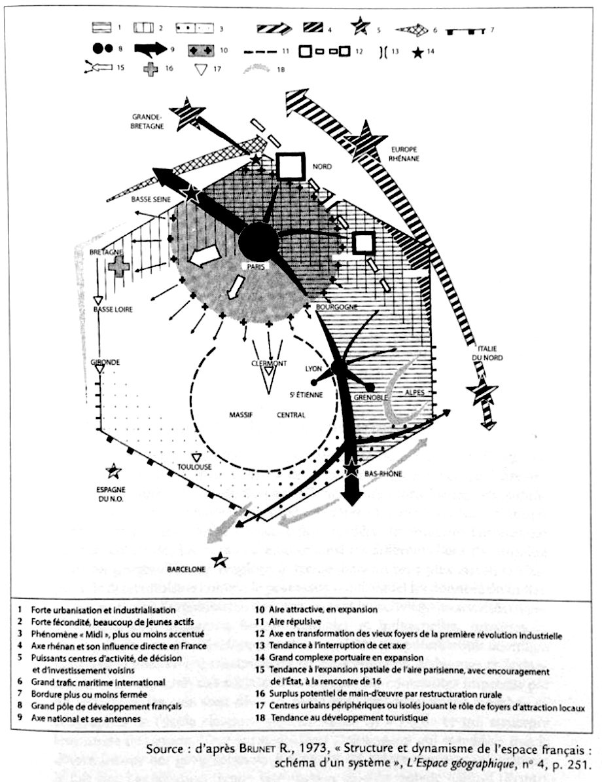
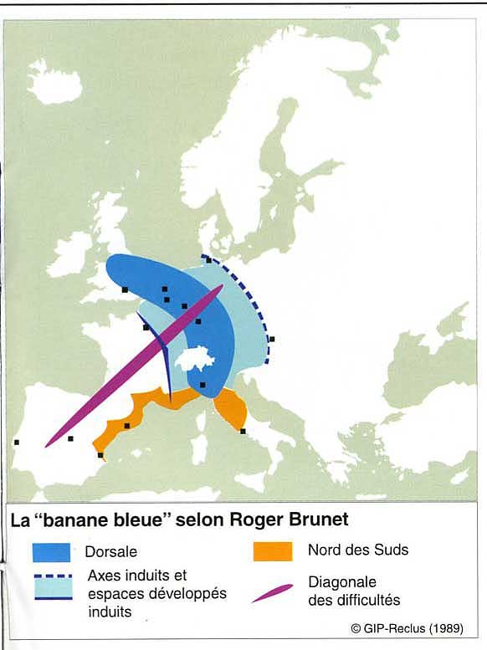
Lignes de force de l’organisation de l’espace européen (à gauche) et du sud-est de la France (à droite)
Deux productions de Roger Brunet : lignes de force de l’espace français (1973) et de l’espace européen (1989)

Slide 25
III) La géographie, science sociale
3.3. L’Habiter, dimension spatiale de chaque être humain (début XXIème)
URBANITE
URBANISATION
(triomphe du mode de vie urbain
jusque dans les campagnes)
1
3
MOBILITES
Multiplication
Généralisation
Diversification
HABITER
« sociétés à habitants mobiles »
2
MONDIALITE
MONDIALISATION, GLOBALISATION
(Monde, dimension unique
de l’humanité habitante)

Slide 26
III) La géographie, science sociale
3.3. L’Habiter, dimension spatiale de chaque être humain (début XXIème)
« L’habiter » pour rendre compte d’une société « post-sédentaire » hypermobile
Nous naissons et « sommes » dans un espace terrestre qui est social.
Nous le « pratiquons » chaque jour en participant à son organisation, en fonction de nos représentations (savoirs), mais aussi en le partageant (cohabitation).
→ Nous « l’habitons ».

Slide 27
« L’habiter place l’espace et ses acteurs à égal niveau […], habiter le monde sans le rendre pour d’autres […] et pour soi-même parmi eux, inhabitable, tel est l’enjeu de l’action spatiale contemporaine » (Lévy, Lussault, 2013).
→ « la notion d’habiter, notion centrale de l’ensemble du cycle 3 » (et du cycle 2)

Slide 28
IV) L’enseignement de la géographie (à l’école primaire)
4.1. Une discipline scolaire tardive
surtout à partir de 1870
dont le programme est centré sur la France et ses régions
(voir documents photocopiés)

Slide 29
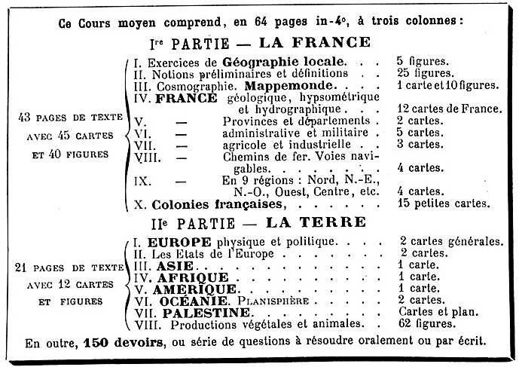
Programme de géographie du cours moyen (1882)

Slide 30
QUESTION
Comparez le programme de géographie du cours moyen en 1882 et celui de 2020
(voir PHOTOCOPIES) :
quelles remarques pouvez-vous faire ?

Slide 31
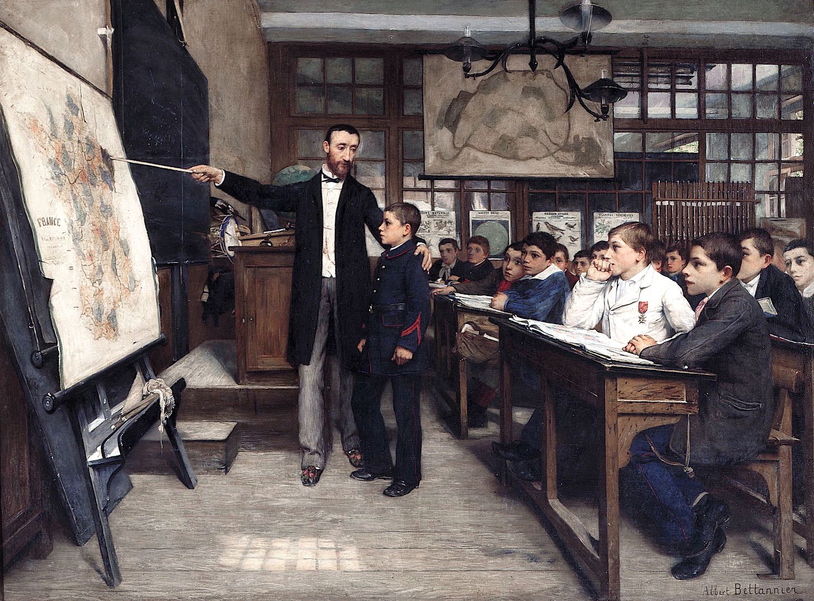
Albert Bettannier, La tâche noire, v. 1887, huile sur toile, 110 x 150 cm, Deutsches Historisches Museum, Berlin.

Slide 32
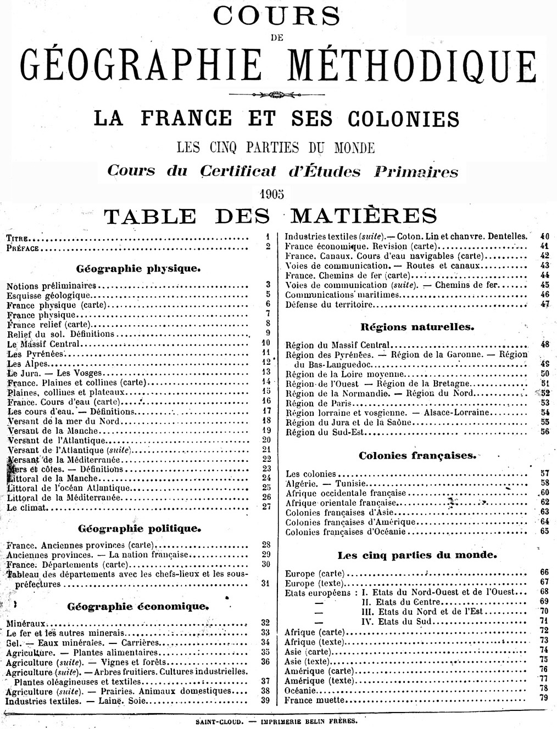
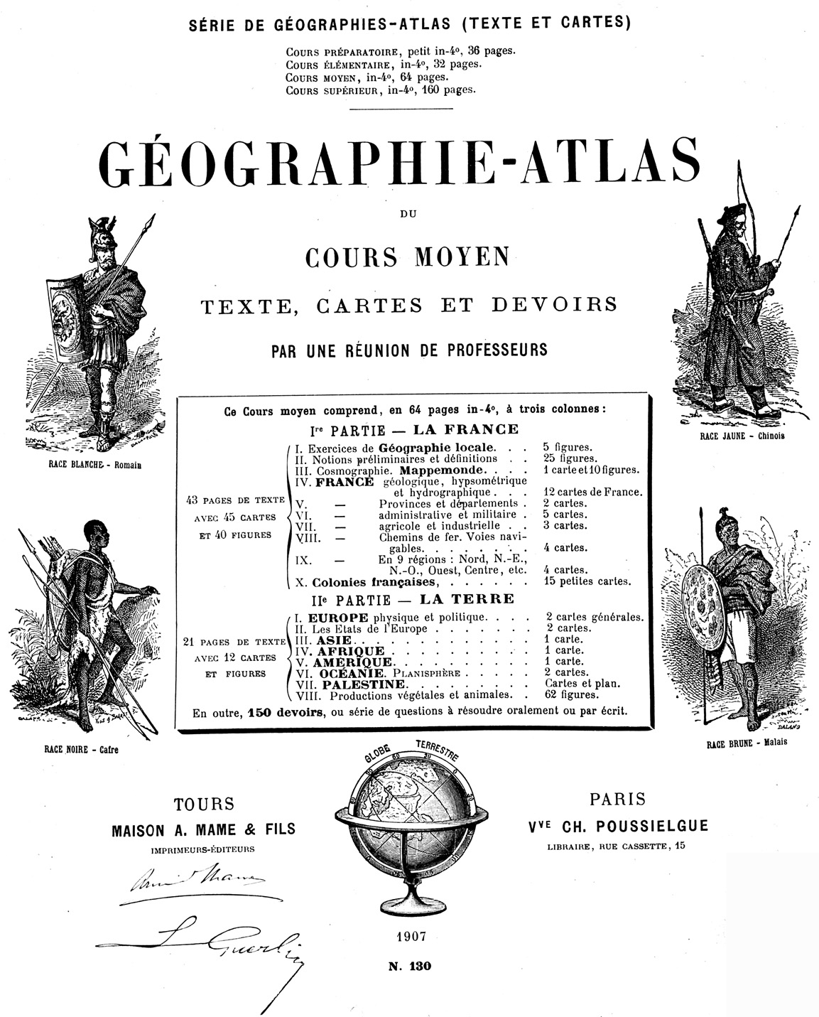

Slide 33
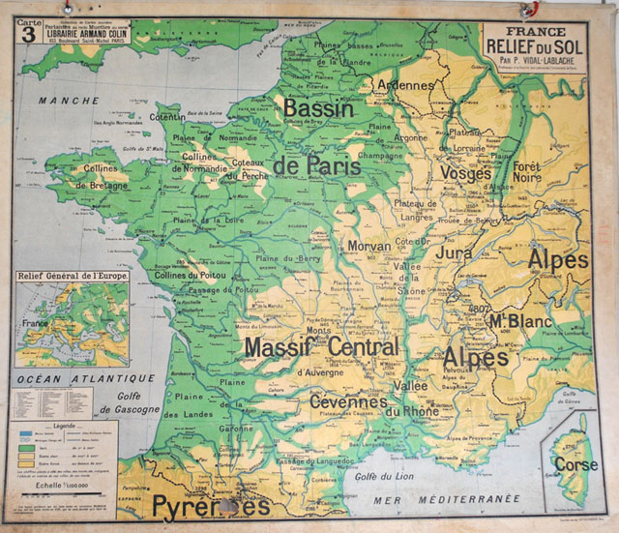
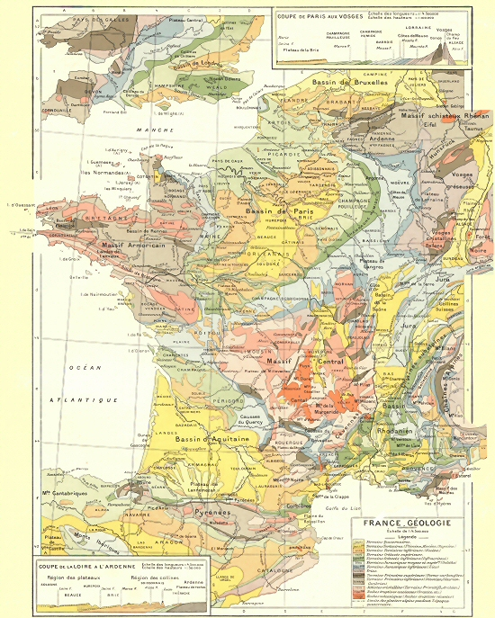
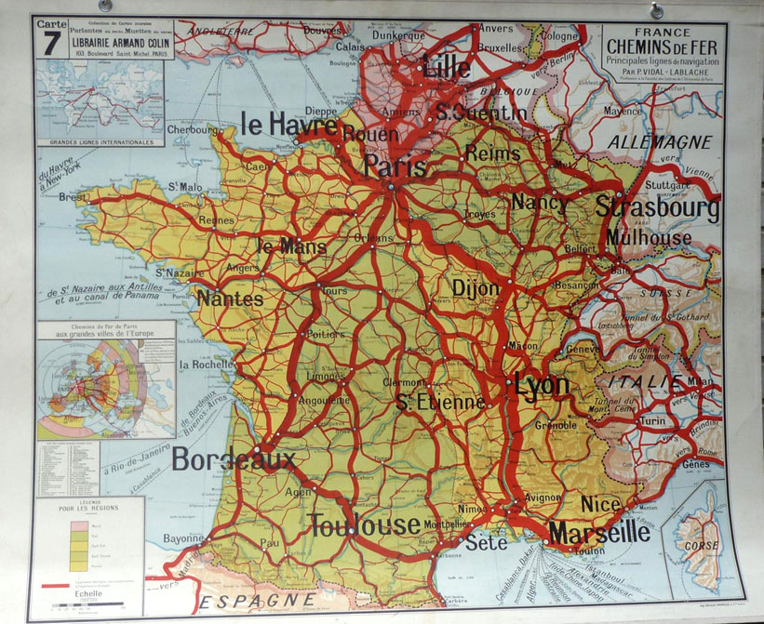
Cartes scolaires produites par Vidal de la Blache

Slide 34
IV) L’enseignement de la géographie (à l’école primaire)
4.2. L’évolution des programmes de géographie au cycle 3 (CM) depuis 1985

Slide 35
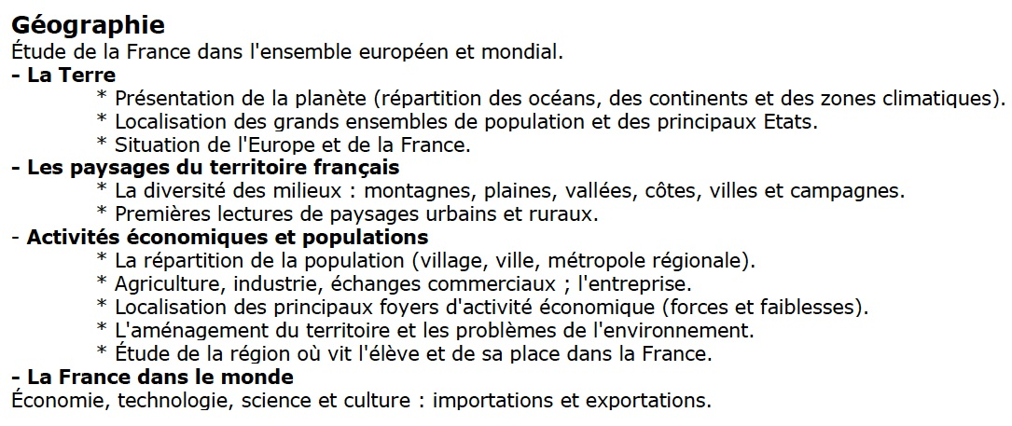
Les programmes de géographie en 1985 au cours moyen (CM1-CM2)
ORDRE
- tableau planétaire et politique,
- milieux définis par le relief et le mode d’occupation à travers le paysage,
activités, aménagements
France dans le monde (géopolitique)

Slide 36
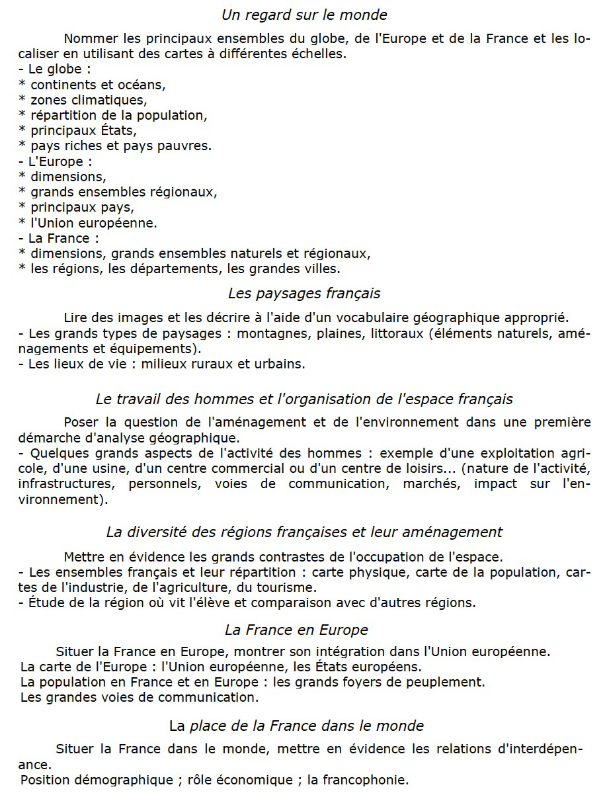
Les programmes de géographie en 1995
au cycle 3 (CE2-CM)
ORDRE
- Echelles (monde, Europe, France, région…),
- D’abord éléments physiques avant les éléments humains
- Paysages-milieux définis par le relief et le mode d’occupation,
- Travail (aménagements, activités productives),
- Diversités régionales
- France/Europe/monde

Slide 37
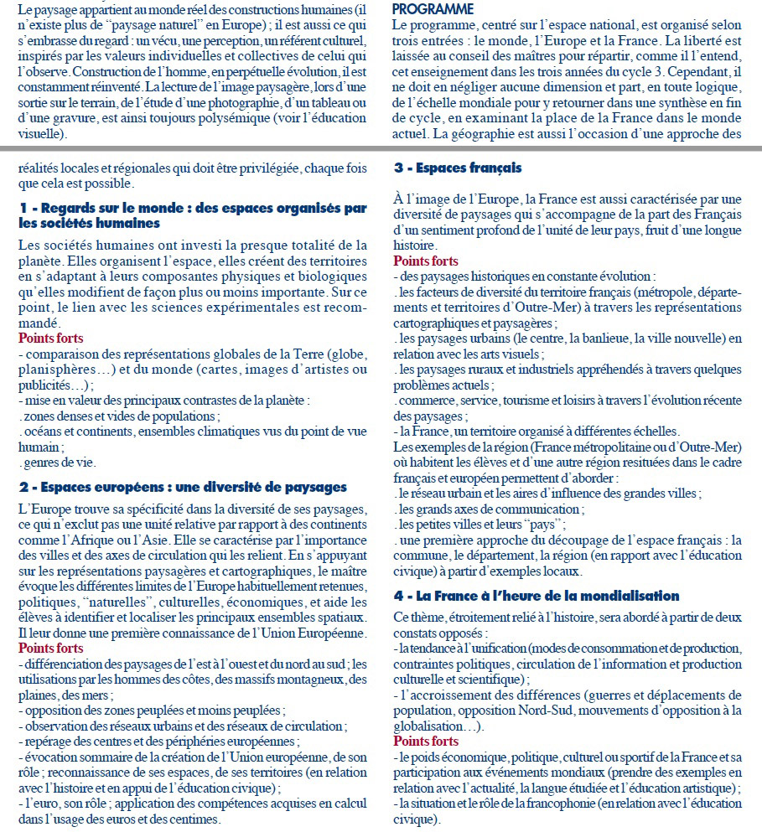
Les programmes de géographie en 2002 au cycle 3 (CE2-CM)
ORDRE
- « centrés sur la France avec 3 entrées : le monde, l’Europe, la France »
- d’abord la présence humaine avant les éléments physiques
- nouvelles notions : « genres de vie », « réseaux », « facteurs »

Slide 38
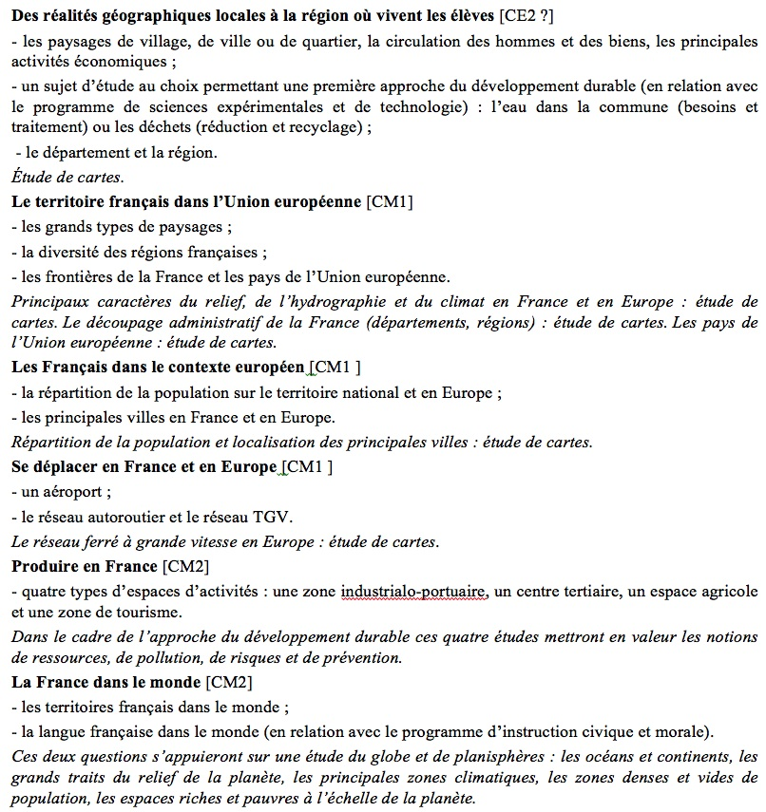
Les programmes de géographie en 2008 au cycle 3 (CE2-CM)
ORDRE
Nouveautés :
partir du local
la France, échelle de référence (/local, /régional,/Europe, /monde)
apparition de verbes d’action « se déplacer », « produire »

Slide 39
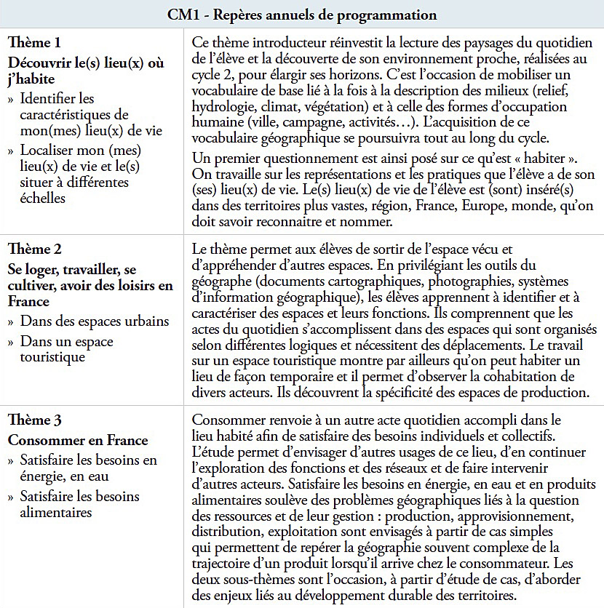
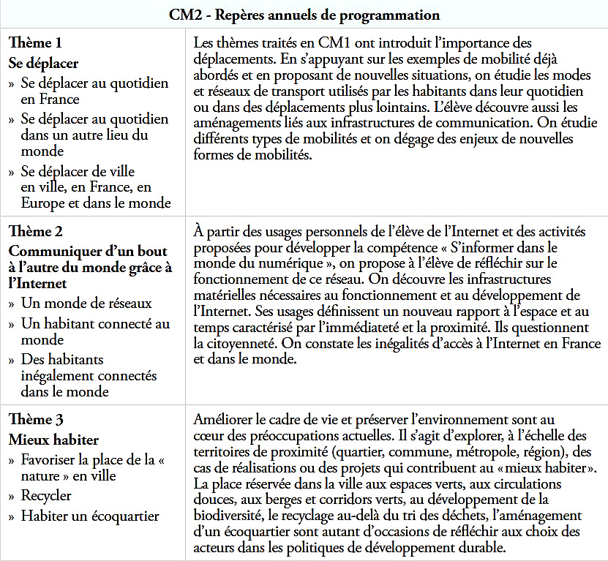
Les programmes de géographie en 2020 au cycle 3 (CM)
La notion clé : HABITER
partir du local, identifier les usages spatiaux, intégrer les mobilités
une démarche d’exploration et d’études de cas (du subjectif à l’objectif, du proche au lointain) avec verbes d’action : habiter, consommer, se déplacer, communiquer, mieux habiter (prospective)

Slide 40
Conclusion
« La géographie, [est l’] étude de l’organisation de l’espace par les sociétés, centrée [au cycle 3] sur la lecture des paysages et des représentations de l’espace [les cartes] » Programme 2002, cycle 3, Géographie, objectifs.
« Le programme de géographie a pour objectif de décrire et de comprendre comment les hommes vivent et aménagent leurs territoires. »
Programme 2008, cycle 3, Géographie.
« faire entrer les élèves, à partir de cas très concrets, dans le raisonnement géographique par la découverte »
« observer les façons dont les humains organisent et pratiquent leurs espaces de vie à toutes les échelles »
Programme cycle 3, Géographie, 2020.

Slide 41
Une géographie
science sociale...
Quelle géographie
enseigner
aujourd'hui ?
...qui étudie
des espaces produits
et organisés
par les sociétés
Une géographie
qui n’est plus une étude du « milieu »,
mais rend compte des pratiques spatiales
« La géographie est une science sociale
qui a pour objet l’espace des sociétés.
Elle étudie la dimension spatiale du social. »
(Lévy, Lussault, 2013)

Slide 42
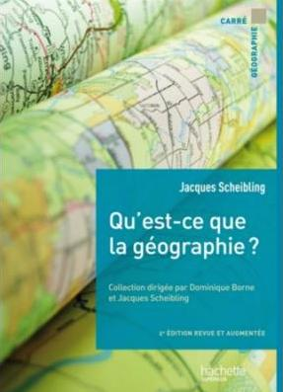
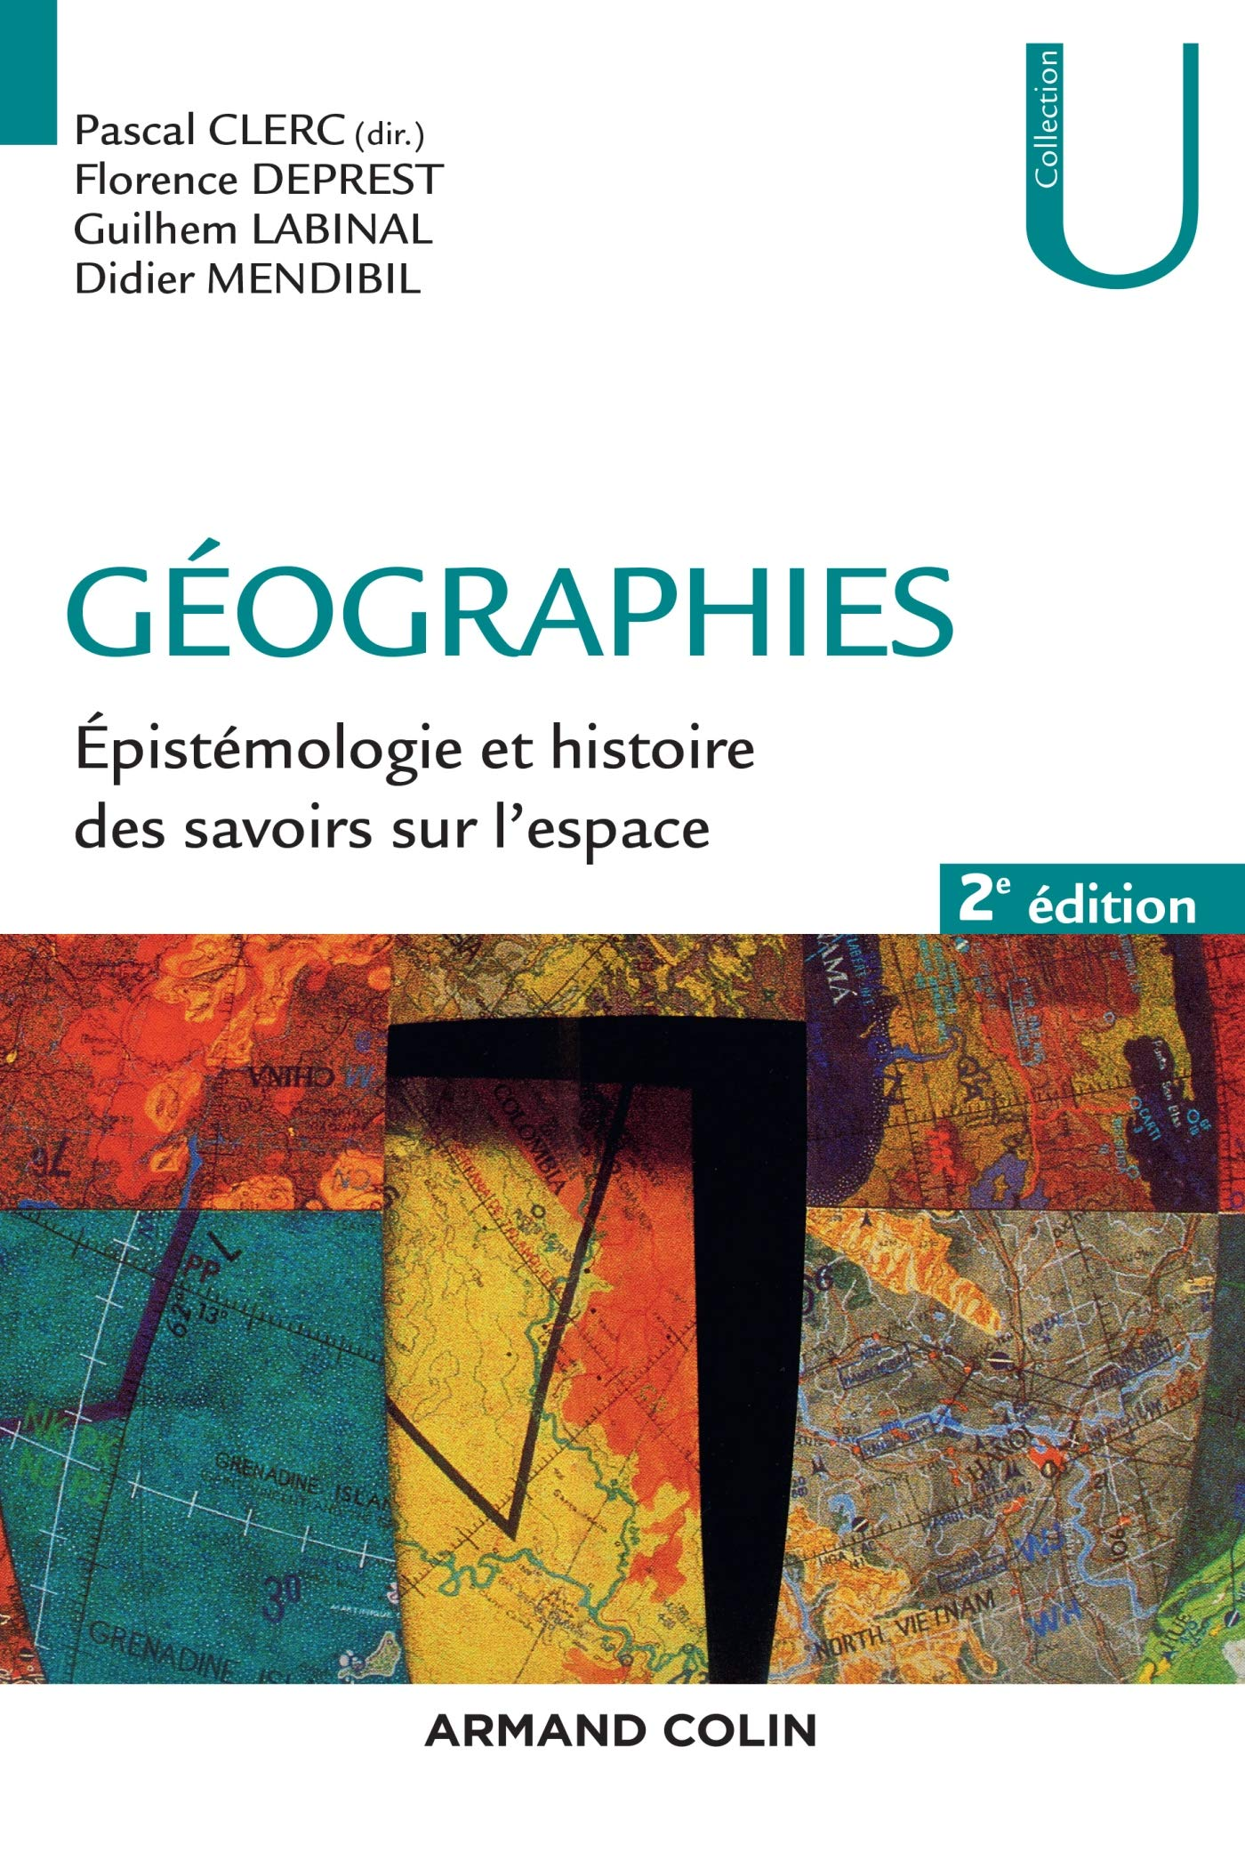
Références
1999-2015
2003-2013
2013-2019

Slide 43
Qu’est-ce que la géographie ?
www.wooclap.com/UE11EC4CM2

